Slide 1
딥러닝 심층학습
Chapter 5. 머신러닝 기초

Slide 2
5.1 학습 알고리즘
학습이란?
학습 알고리즘의 종류
분류(이진 분류, 다중 분류)와 회귀(시계열 데이터를 이용한 주가 예측, 생산량 예측, 지수 예측 등)
전사, 기계번역, 구조화된 출력, 이상 감지, 합성 및 샘플링, 결측 값의 대치, 소음 제거, 밀도 추정, 확률 질량 함수 추정 등
교재에서는 학습 알고리즘을 Task(T)라고 표현한다.
데이터
학습 알고리즘
결과
주어진 데이터로부터 규칙성을 찾는다.
이 과정을 훈련(training) 또는 학습(learning)이라고 한다.

Slide 3
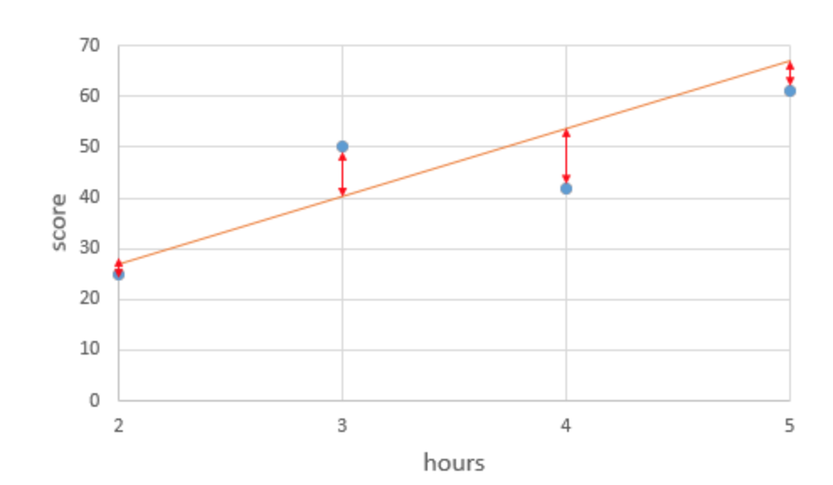
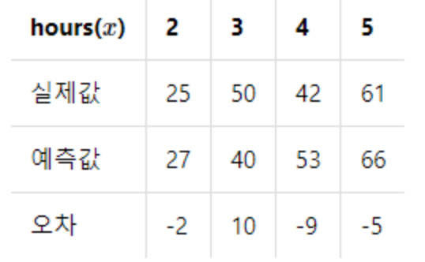
5.1 학습 알고리즘
성능 측정
정확도
분류 문제에서 주로 사용되는 수치
학습 알고리즘이 얼마나 올바른 결과를 내는지에 대한 수치
오차율

Slide 4
5.1 학습 알고리즘
학습
비지도 학습
지도 학습
데이터
학습 알고리즘
결과
정답 레이블이 없는 데이터
비슷한 특징끼리 군집화
라벨링 되어있지 않는 데이터로부터 패턴이나 형태를 찾음
예) 과일의 이름이 라벨링 되어있지 않은 사진에 대해 색깔, 모양 등의 특징을 토대로 군집화하여 결과 예측
데이터
학습 알고리즘
결과
정답 레이블이 있는 데이터

Slide 5
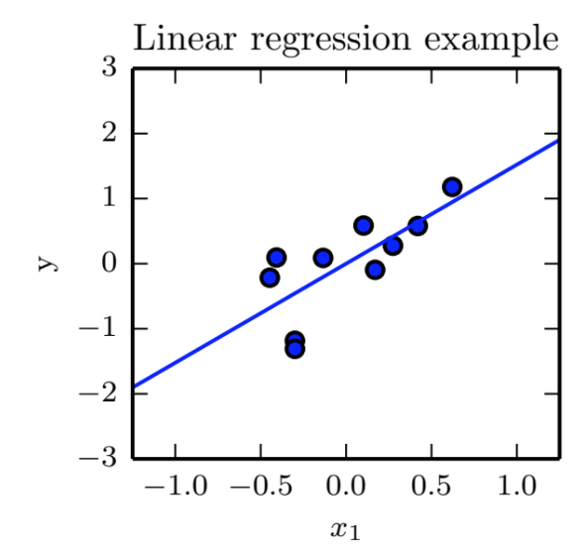

5.1 학습 알고리즘
선형 회귀 문제
$$y= w_{1}x$$

Slide 6
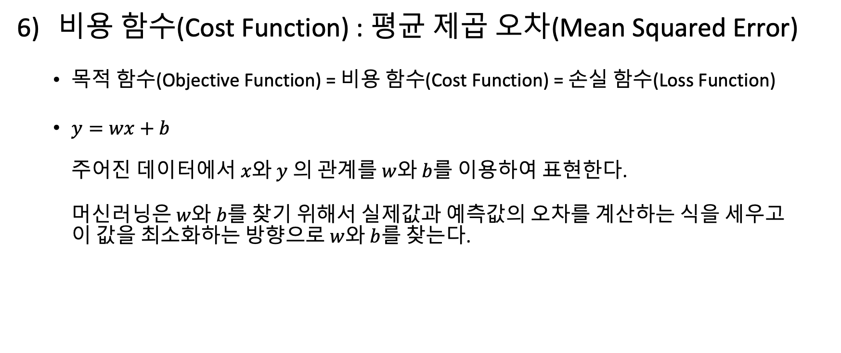
5.1 학습 알고리즘
비용 함수(Cost Function) : 평균 제곱 오차(Mean Squared Error)
목적 함수(Objective Function) = 비용 함수(Cost Function) = 손실 함수(Loss Function)
$y=wx+b$ 주어진 데이터에서 $x$와 $y$의 관계를 $w$와 $b$를 이용하여 표현한다. 머신러닝은 $w$와 $b$를 찾기 위해서 실제값과 예측값의 오차를 계산하는 식을 세우고 이 값을 최소화하는 방향으로 $w$와 $b$를 찾는다.

Slide 7
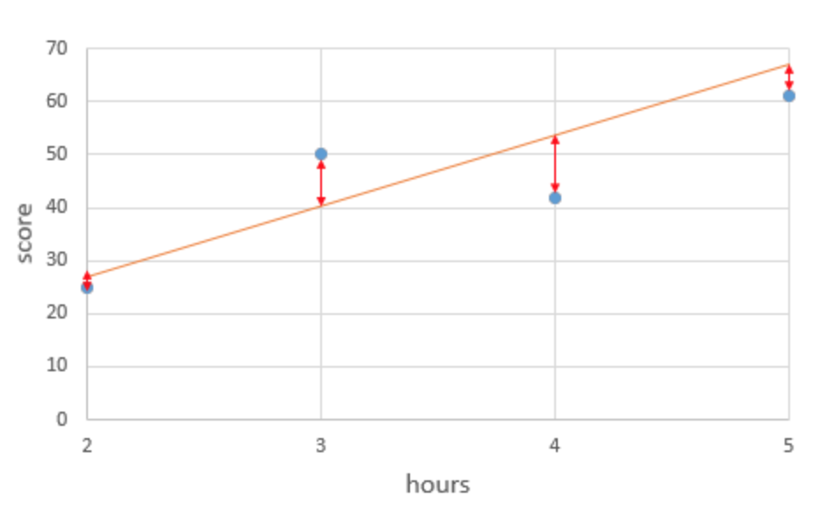
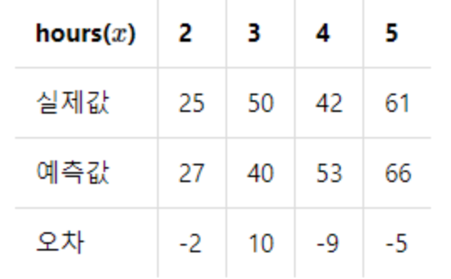
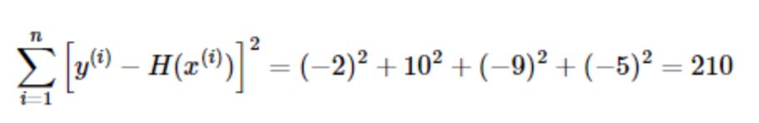
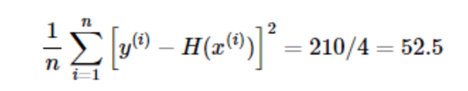

5.1 학습 알고리즘
비용 함수(Cost Function) : 평균 제곱 오차(Mean Squared Error)

Slide 8
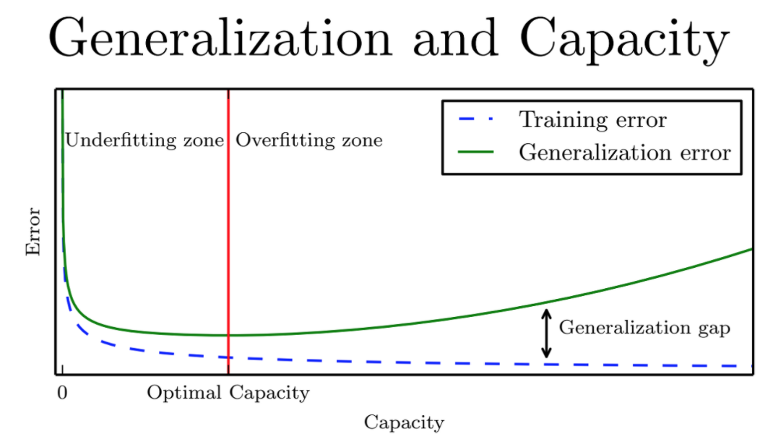
5.2 수용량, 과적합, 과소적합
과소적합 영역
훈련을 덜 한 상태
훈련 횟수인 Epoch가 지나치게 적으면 발생
훈련 오차와 일반화 오차가 둘 다 높다.
과적합 영역
훈련 데이터를 과하게 학습한 경우
훈련 데이터에 대해서는 오차가 낮지만 테스트 데이터에 대해서는 오차가 크기 때문에 그 둘의 오차가 점점 증가하는 것을 확인할 수 있다.
과적합을 막기 위해 드롭 아웃, 조기 종료와 같은 몇 가지 방법이 존재한다.

Slide 9
5.3. 하이퍼파라미터와 검증 데이터셋
파라미터
가중치와 편향
학습을 하는 동안 계속 값이 변하는 수
모델이 학습하는 과정에서 얻어지는 값
하이퍼파라미터
개발자가 직접 정할 수 있는 변수
예 : 학습률, 뉴런의 수, 신경망의 층 수

Slide 10
5.3. 하이퍼파라미터와 검증 데이터셋
검증 데이터셋
훈련 데이터셋
검증 데이터셋
시험 데이터셋
훈련 데이터셋으로 훈련을 마친 모델은 검증 데이터셋을 통해 정확도를 검증하며 하이퍼파라미터를 튜닝한다.
하이퍼파라미터를 튜닝하는 과정에서 모델은 검증용 데이터의 정확도를 높이는 방향으로 수정된다.
모델이 한 번도 보지 못한 데이터셋
모델에 대한 평가를 수행한다.
* 주로 6:2:2 또는 8:1:1 비율로 데이터셋을 나눈다.

